Slide 1

Uczenie maszynowe w Finansach
Prezentacja projektu zaliczeniowego
13.06.2022
Katarzyna Górczyńska, Jacek Jankowiak, Mikołaj Szymczak

Slide 2

Cel
Przewidywanie zwrotu z inwestycji.
autor: Nieznany autor, licencja: CC BY-SA
Notes:
Kasia

Slide 3
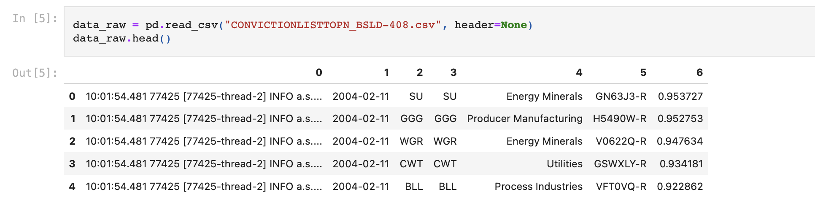
Eksploracja Danych
Surowe dane:
Notes:
Kasia
Po uzyskaniu danych usunięto pierwszą kolumnę zawierającą informacje z loggera.
Kolumnę zawierającą datę rozbiliśmy na 3 kolumny zawierające kolejno: dzień miesiąc oraz rok. Przebadaliśmy jakie są odstępy czasowe miedzy danymi. Większość miała odstępy dwutygodniowe, trzykrotnie był to odstęp 3 tygodniowy oraz dwa razy czterotygodniowy.

Slide 4
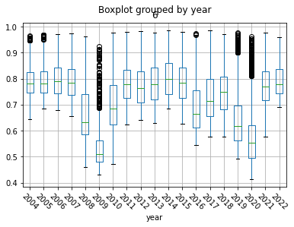
Eksploracja danych
Po prawej stronie zaprezentowany jest wykres zawierający rozkład zmiennej conviction w zależności od roku.
Kryzys 2008-2009.
Mini recesja 2016
2019 – 2020 Kryzys COVID-19
Notes:
Kasia

Slide 5
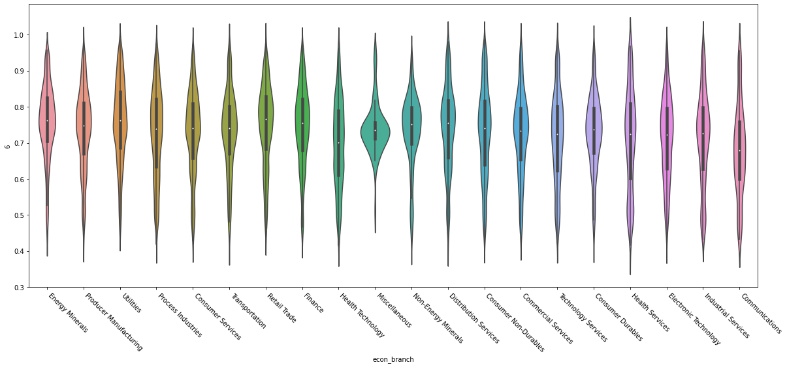
EKSPLORACJA DANYCH
Zależność pomiędzy conviction a gałęzią gospodarki. Usunięcie miscellaneous.
Notes:
Kasia

Slide 6
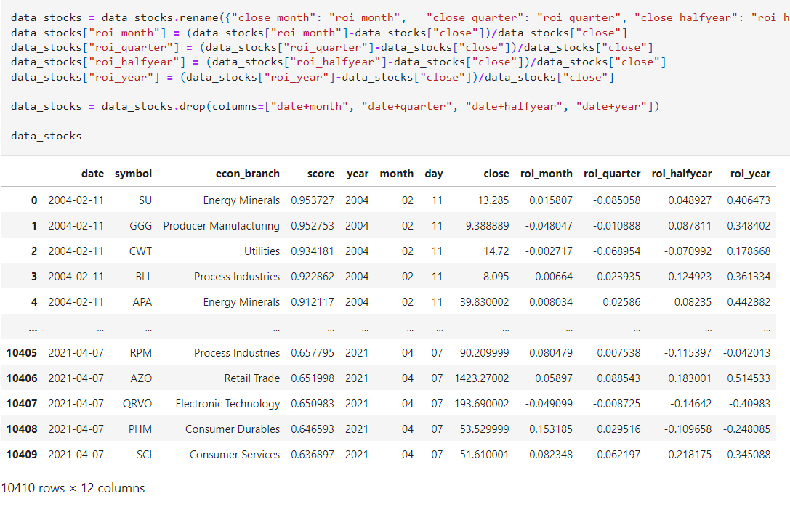
EKSPLORACJA DANYCH
Ostateczna postać danych
Notes:
Kasia

Slide 7
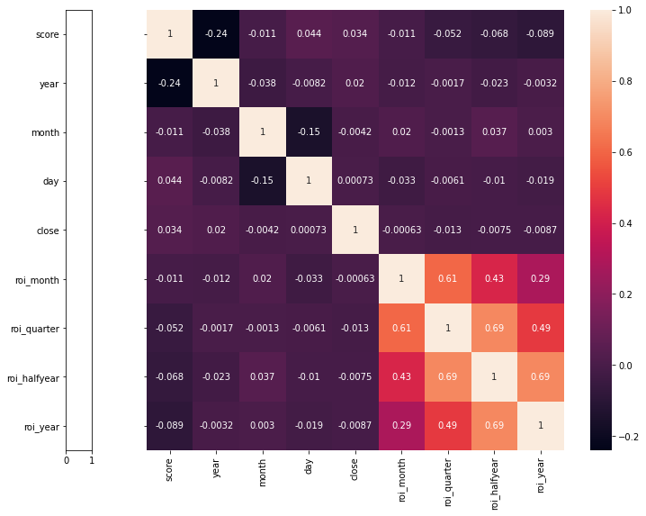
Initial modelling
Notes:
Miki

Slide 8
Initial Modelling
 |  |  | MSE | MAPE (* 10^11) | R^2
Prognoza miesięczna | Dummy | train/test | 0,01 | 2,46 | 0
 |  | cross-val | 0,06 | 2,79 | 0
 | Liner regression | train/test | 0,01 | 2,35 | 0
 |  | cross-val | 0,06 | 2,91 | 0
Prognoza kwartlana | Dummy | train/test | 0,02 | 1,63 | 0
 |  | cross-val | 0,1 | 2,53 | 0
 | Liner regression | train/test | 0,02 | 1,66 | 0
 |  | cross-val | 0,1 | 2,02 | 0,01
Prognoza pół-roczna | Dummy | train/test | 0,04 | 4,42 | 0
 |  | cross-val | 0,15 | 2,06 | 0
 | Liner regression | train/test | 0,04 | 3,84 | 0,02
 |  | cross-val | 0,15 | 1,8 | 0,01
Prognoza roczna | Dummy | train/test | 0,1 | 3,28 | 0
 |  | cross-val | 0,22 | 4,4 | 0
 | Liner regression | train/test | 0,1 | 2,22 | 0,02
 |  | cross-val | 0,22 | 2,86 | 0,02
Notes:
Miki

Slide 9
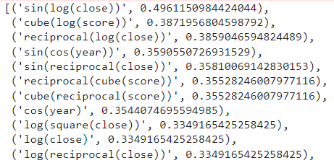

Advanced Modeling Feature engineEring
Notes:
łysol

Slide 10
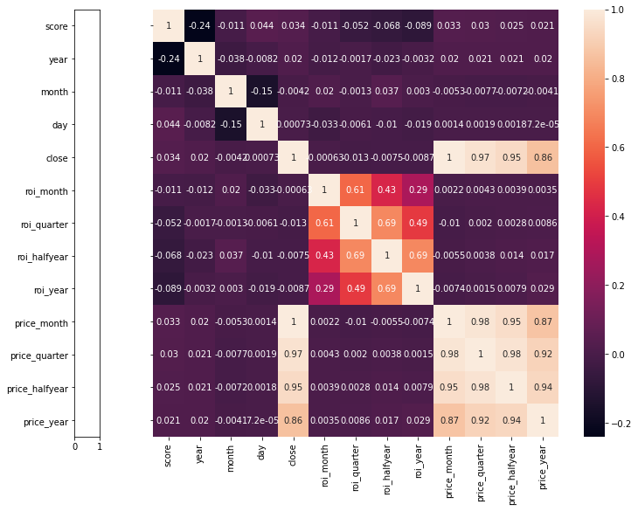
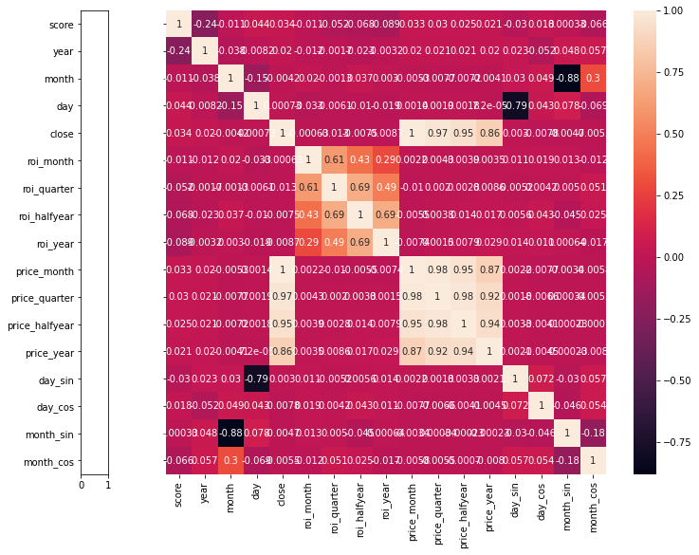
Advanced Modeling Feature engineering
Notes:
łysol

Slide 11
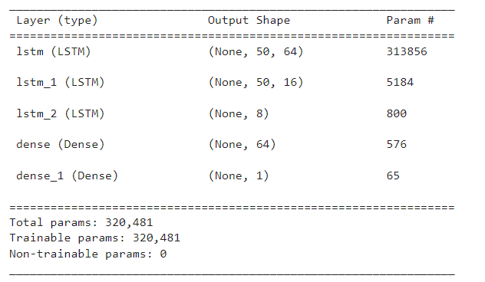

Advanced Modeling - LSTM
Notes:
Nadal łysol

Slide 12
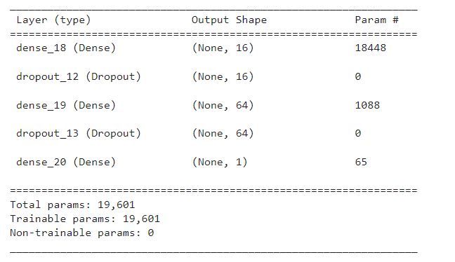
ADVANCED MODELING - Ann
Notes:
łysol

Slide 13

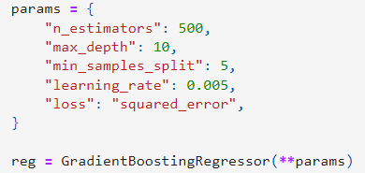

Advanced Modeling – XG BOOST
Notes:
Jaca placa

Slide 14
Advanced Modeling analysis
 |  |  | MSE | MAPE (* 10^11) | R^2
Prognoza miesięczna | Gradient Boosting Regressor | train/test | 0,01 | 9,49 | 0,29
 |  | cross-val | 0,05 | 6,19 | 0,3
 | Multilayer Perceptron | train/test | 0,01 | 3,99 | -0,02
 |  | cross-val | 0,01 | 3,68 | 0,04
 | LSTM | train/test | 0,01 | 4,6 | -0,03
 |  | cross-val | 0,01 | 7,05 | 0,19
Prognoza kwartalna | Gradient Boosting Regressor | train/test | 0,02 | 1,85 | 0,17
 |  | cross-val | 0,09 | 2,5 | 0,19
 | Multilayer Perceptron | train/test | 0,02 | 6,04 | 0,14
 |  | cross-val | 0,02 | 3,08 | 0,17
 | LSTM | train/test | 0,02 | 1,62 | -0,04
 |  | cross-val | 0,02 | 2,82 | 0,17
Prognoza pół-roczna | Gradient Boosting Regressor | train/test | 0,03 | 4,89 | 0,37
 |  | cross-val | 0,12 | 1,86 | 0,36
 | Multilayer Perceptron | train/test | 0,03 | 5,86 | 0,31
 |  | cross-val | 0,03 | 2,11 | 0,3
 | LSTM | train/test | 0,04 | 3,87 | -0,02
 |  | cross-val | 0,05 | 1,43 | 0,05
Prognoza roczna | Gradient Boosting Regressor | train/test | 0,06 | 2,63 | 0,41
 |  | cross-val | 0,18 | 3,33 | 0,42
 | Multilayer Perceptron | train/test | 0,06 | 0,79 | 0,37
 |  | cross-val | 0,06 | 2,84 | 0,42
 | LSTM | train/test | 0,1 | 3,77 | -0,04
 |  | cross-val | 0,1 | 5,39 | 0,04
Notes:
Jarek i Miki

Slide 15
Dziękujemy za uwagę
Prezentacja projektu zaliczeniowego
13.06.2022
Katarzyna Górczyńska, Jacek Jankowiak, Mikołaj Szymczak

